Slide 1
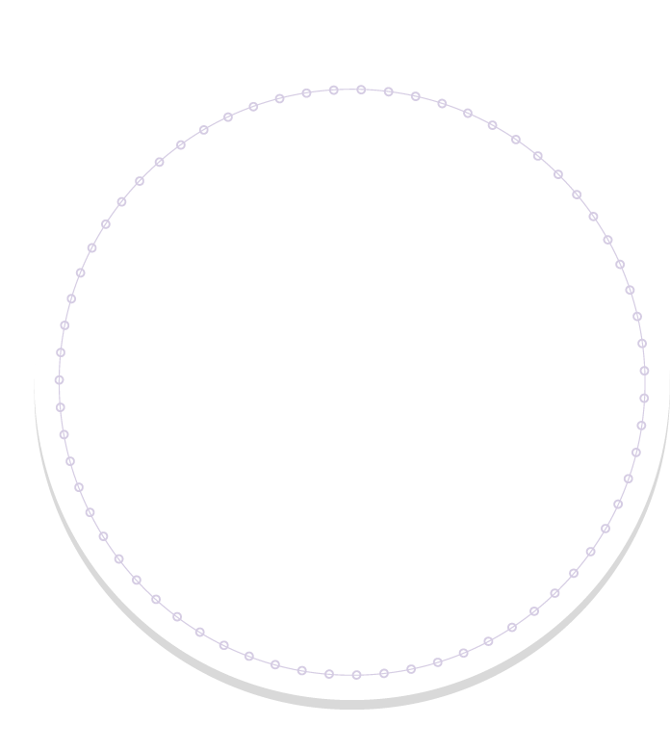

移动端响应式
布局基础
应用研发部一部
余昳超
Notes:
自我介绍，应用研发部一部，从事前端开发3年，工作内容主要为移动端H5页面开发，目前担任酷音铃声项目组H5团队开发组长。

Slide 2

目录
CONTENTS
01
03
04
认识viewport
初识响应式
02
常见问题
基本概念
Notes:
本次课程的内容： 第一章简单介绍一下什么是响应式，主要是让大家有一个大概的印象
第二章涉及布局相关的一些基本概念，为第三章的内容铺垫
第三章也是本次课程的核心——viewport，移动端响应式布局都是以viewport为基础
第四章介绍一下移动端布局时常遇到的一些问题，这些问题的出现的原因都是涉及第三章所学的知识点

Slide 3
00
说在前面

Slide 4

说在前面
本次课程的内容并不是什么独创内容，而是一个现有知识和经验的整理，但由于前端发展快、浏览器实现不统一导致各种兼容性问题等情况的存在，所述的内容可能是不准确、不全面或者在将来某个时间点就会失效，希望大家能在工作中结合实践去鉴定。
Notes:
添加这一节主要是为了说明因为前端的发展实在太快，某些当前为无法实现或实现方案异常复杂且不完美的，可能在新的标准支持之后，可以轻松解决。本次课程所述内容主要为网络、书本上的资料以及个人一些工作经验的整理，但因为前端发展迅速，导致一方面资料可能有五成左右是落后于当前现状的，另一方面我个人所掌握的知识也是有限的，工作内容所涉之外的领域所知甚少，所以课程中所提及的知识点我希望你们在课后或后续的工作中能自己去实践一下，如果我说的有不正确的地方，也希望大家告之我一下

Slide 5
01
初始响应式

Slide 6
初识响应式
什么是响应式设计？
页面能根据当前设备屏幕大小进行布局上的调整，以达到最佳的用户体验
Notes:
这段是我自己的理解，这里所说的屏幕大小，其实主要还是指屏幕的宽度，至于这里所说的调整涉及到的内容就比较多了，这个需要结合具体的场景去设计，我们以例子来说明吧

Slide 7
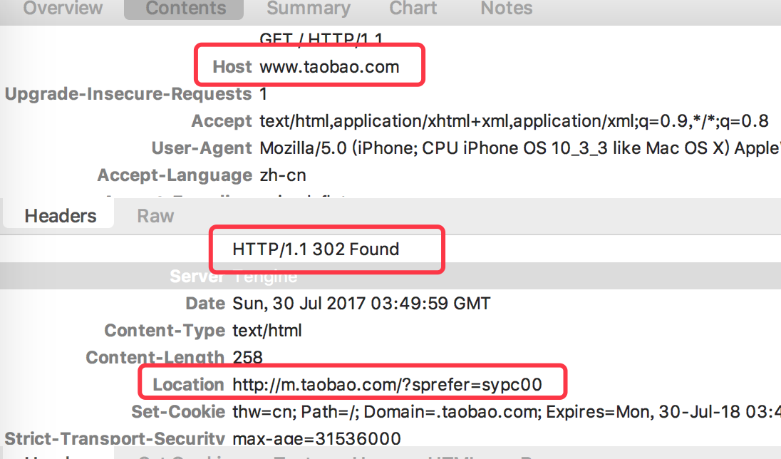
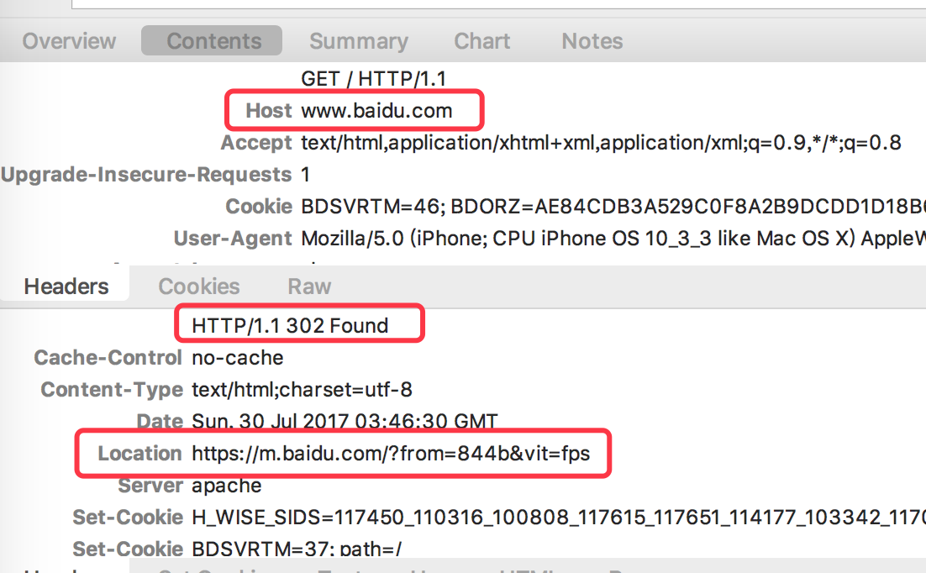
初识响应式
专门设计移动端的页面（淘宝、百度）
PC与移动设备访问时得到是不同的页面，比如用手机访问www.taobao.com 时，请求返回的是一个302跳转，指向http://m.taobao.com，这是一个专门为移动端设备设计的一个页面，此页面的布局使用淘宝的flexible弹性布局方案
Notes:
这种方式时，PC页面与移动端访问的页面使用的是不同的域名，当移动端设备请求的是PC页面时，通过302跳转的方式让页面前往专门为移动端设计的页面，百度也是使用这种方案，用移动设备访问时，页面会跳转到m.baidu.com
这里淘宝的移动端页面使用了其flexible弹性布局方案来适配不同移动端设备，此方案我们后续的章节中会提及

Slide 8
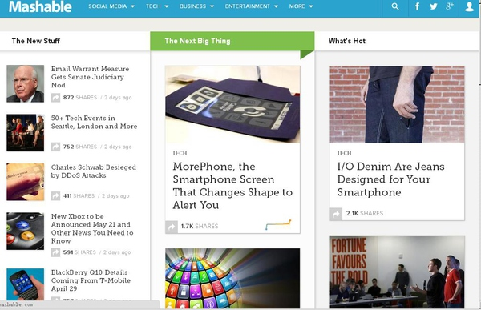
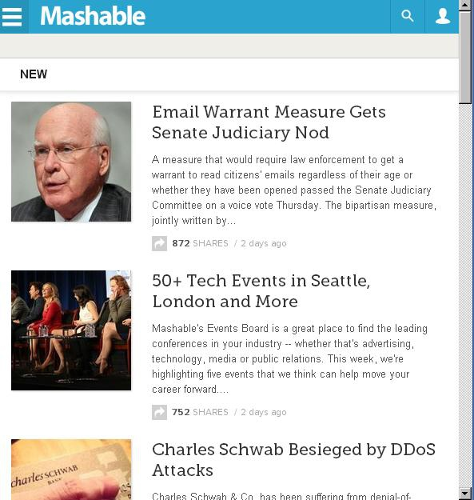
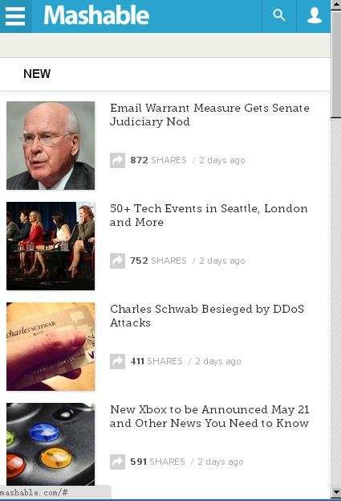
初识响应式
同时支持PC与移动端访问
这种方式移动端与PC端访问的是同一个页面，页面端大多使用了媒体查询的方式对屏幕的观度设置一些断点来划分一个个区间，不同区间做一些样式上定制，比如在PC端因其可视区域较大，页面显示的内容采用多列并尽可能将内容展现详细一些，当屏幕变窄（比如手机端）则调整布局，以单列的滚动列表的方式来仅显示重要的信息。
Notes:
响应式设计需要关注的点还有很多，鉴于本次只是让大家有一个大概的认识，就不深入了。

Slide 9
02
基本概念
Notes:
本章主要介绍布局相关的一些基本概念，为后续内容铺垫

Slide 10
基本概念
在写css或js代码时，我们在定义元素的宽度时用的px是一个什么关的概念？绝对长度单位？
现在大多数手机的分辨已达到1080P甚至2K，那为什么同一个页面上的元素在不同分辨率（甚至是480P）的手机上看上去差不多大？
Notes:
我们以两个问题来引入接下要说的内容
接下来我们通过介绍布局会用来的一些基本概念来解释上述问题

Slide 11
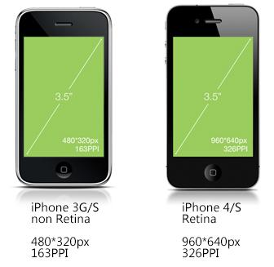
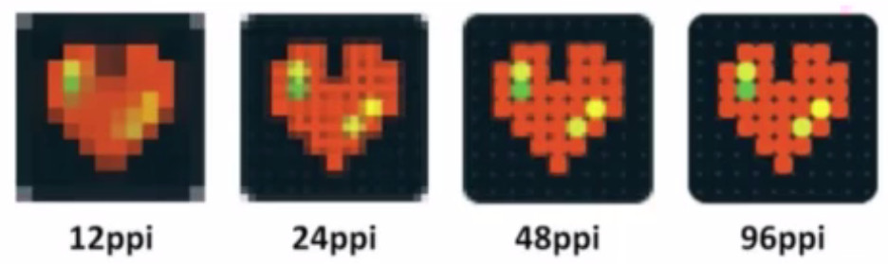
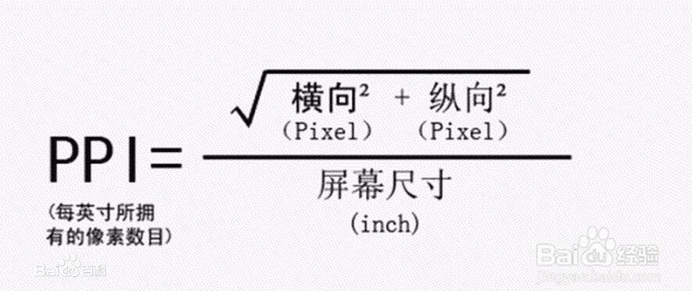
基本概念
物理像素（physical pixel），也称设备像素，是指设备屏幕上可由操作系统控制的最小显示单元，一个设备上的物理像素个数是固定的，我们通常说的屏幕的分辨率就是以此为单位，比如我们说iphone6的屏幕分辨率是750*1334，则表示在屏幕的水平方向与垂直方向中各有750和1334个物理像素点
像素密度（ pixel per inch/dots per inch，ppi/dpi ），屏幕上每英寸所包含的物理像素点的数量，计算公式如下：
Notes:
所以ppi越高，则说明相同尺寸的屏幕上物理像素越多，画面的精细度越高
以iphone3和iphone4为例，两者屏幕的尺寸同为3.5英寸，但分辨率上iphone3为320*480，而iphone4为640*960，按刚才的公式计算，iphone3的像素密度为163ppi，iphone4为326ppi，是前者的两倍，也就是苹果所说的Retina屏

Slide 12

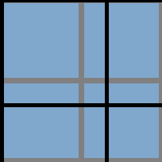

基本概念
css像素（css pixel），css像素是一种设备独立像素，即它是与设备像素无关的一个逻辑单位，是为web开发者创造的概念，我们在css和js中所使用的单位都是css像素。一个css像素对应的物理像素是变化的，比如说一个100px*100px的div，当在浏览器中对它进行了放大的操作，此div依旧是100*100的css像素，但1个css像素对应的物理像素比之前多了。
Notes:
以最右边的一张图为例，深色部分表示设备的物理像素，上层覆盖的半透明层则是css像素，则当css像素与物理像素为1：1时，则如第一张图所示，第二第三两张图则为当面进行放大和缩小时，css像素的变化

Slide 13
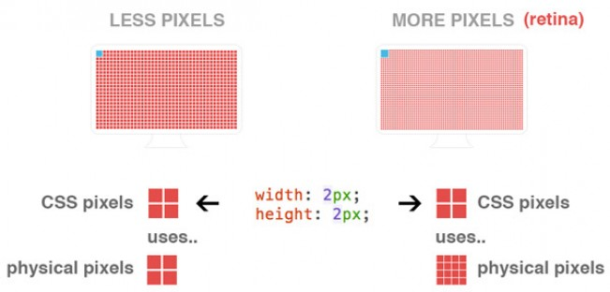
基本概念
设备像素比（device pixel ratio，dpr），在某一个方向（水平方向或垂直方向）上，设备的物理像素与设备独立像素的比。在web端则是设备物理像素与设备css像素的比，这个值可以通过window.devicePixelRatio来获取。
我们依旧以iphone3与iphone4为例，在水平方向上，两者屏幕的宽度是一样的，前者的物理像素数为320，后后为640，但前者的与后者的css像素都是320，根据公式计算前者的dpr为1，后者的dpr为2
Notes:
如图所示，iphone4在水平方向的物理像素数是iphone3的两倍，考虑到两者的屏幕尺寸一样，可以认为iphone4的物理像素点的宽度只有iphone3的一半，当两者渲染页面上的同一个元素时,根据dpr的值将css像素映射成物理像素，iphone4上在水平方向所需要的物理像素数是iphone3的两倍，这样计算下来后，两者渲染出来的元素大小是一样的。
这个过程也就解释了本节最始提的两个问题
css和js中使用的是css像素，它是一个相对单位
因为dpr的存在，设备的css像素相差不大，所以同一个页面上的元素在不同设备上看上去差别不大。

Slide 14
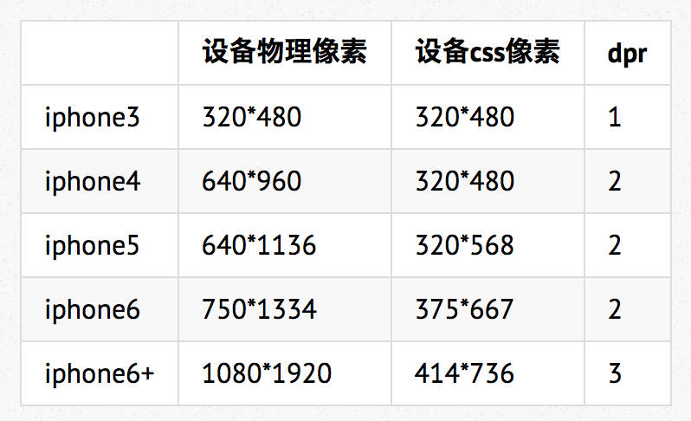
基本概念
Notes:
这里iphon6 plus要特殊说明一下，按公式计算反推，6plus为的物理分辨率应该是1242*2208，但实际物理分辨率只有1080\*1920，这个是6plus做了逻辑像素的缩小处理，将逻辑像素除以115%，最后对应到的物理像素就1080\*1920，在开发过程中不用关心。
其实这里所说的设备css像素就是后面要提到的设备理想视口（ideal viewport）

Slide 15
基本概念
在前端布局时，除了用到px（css像素）为单位，常用的还有em、rem以及vw，vh
课后实践：
分别了解下em、rem、vw、vh的使用方法以及兼容性相关的问题（兼容性问题可以参考http://caniuse.com/）

Slide 16
03
认识viewport
Notes:
接下来就是本次要讲的重点，理解viewport就是移动端响应式布局的基础

Slide 17
认识viewport
什么是视口（viewport）？

Slide 18
认识viewport
当我们在页面上添加一个块级元素时，它的默认宽度是其包含块的100%，比如在body下添加一个div，如果该div不指明宽度，那它的宽度就是body的宽度的100%，同理body的宽度默认又是其包含块即html的宽度，那么默认情况下html的包含块又是什么呢？
这就是我们接下来要引入的概念——视口，也就是viewport，它被称为初始包含块
Notes:
这里我们假设margin和padding为0

Slide 19
认识viewport
viewport可以理解为一个虚拟的窗口，页面布局的计算也是基于它的。在PC上viewport的大小就是浏览器窗口的大小（单位是css像素)，比如当前浏览器窗口的宽度是1440px，那viewport的大小就是1440px，此时如果在html元素加width:50%，它的宽度就是720px。

Slide 20

认识viewport
在移动端就比较特殊，屏幕尺寸较小，想如果viewport也为可视窗口大小，那页面布局很可能是一乱团。要解决这个问题，只有为移动设备再定制一个页面，但这个的工程量是很大的，所以为了让页面能在移动端浏览器正常展示，浏览器厂商则做了一些措施——将默认情况下viewport设置为一个较宽的值，一般该值 980px，但也有1024px或其它值，于是PC页面就能在移动端正常的展示了
Notes:
比如页面有一个宽度为百分比的元素，那在手机上浏览器很可能小到无法阅读。

Slide 21
认识viewport
移动端设备屏幕尺寸小的特点决定了viewport与PC的不同，是脱离与设备屏幕的大小的，这也引出了我们接下来要讲的移动端三个viewport的概念：
Layout viewport（布局视口）
Visual viewport（视觉视口）
Ideal viewport（理想视口）
Notes:
前面所说的移动设备默认情况下viewport的宽度基本都是980px，指的就是布局视口，它是会影响页面元素的布局

Slide 22
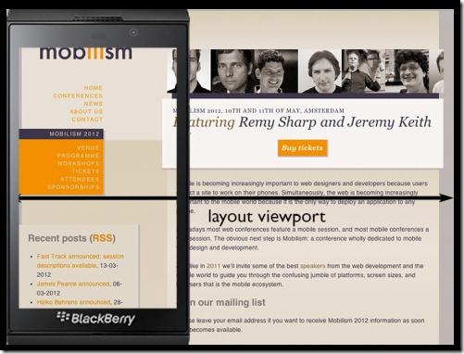
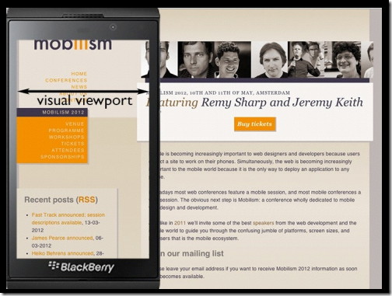
认识viewport
我们先来看一下三个viewport分别是怎么对应的
Notes:
Layout viewport就如前面所说，页面是以它为基础进行布局的，而且它的大小是不会随着用户的放大和缩小操作而变化
Visual viewport是指当前可视区域，当用户进行放大和缩小操作时，实际上改变的就是它。有一点需要注意，当用户进行放大操作时，实际上visual viewport是在缩小的，比如当前的visual viewport的宽度是320px，当放大为原来的2倍时，实际上是调整css像素的宽度为原来的2倍，visual viewport内水平方向css像素数则减小为原来的1/4
到于ideal viewport后面会提到

Slide 23
认识viewport
我们先来形像认识一下移动端页面布局的整个过程：
1、准备布局用的“纸张”
2、绘图
3、通过固定大小的“相框”去观察刚才绘制的图，并调整适当的距离以便观察到整副图的全貌
纸张就是layout viewport，绘制就是在layout viewport上进行布局，通过相框所看到的部分就是visual viewport
Notes:
将网页的布局过程想像为在一张白纸上作图，白纸的尺寸是可以调整的，其单位是css像素，白纸上存在坐标系可以用来定位元素的位置和大小，以白纸的左上角为原点，水平向右为x轴的正方向，垂直向下为y轴的正方向，坐标系上的一个长度单位就是一个css像素，当页面绘制好后用户通过一个固定大小的相框去看这副图，假设相框的周边都是封闭的，只能透过相框去看这幅图，调整相框与图的距离，当相框与图的距离由远及近时视觉效果上会觉得图由小变大，当调整到透过相框刚好覆盖完整的图时停止。此时的视觉效果就是网页布局的最终效果。
上述关到visual viewport默认会自动缩放以展示完整的layout viewport上内容，并非所有浏览器都是这样，但个人觉得这样是比较合理的，用户可以看到完整的页面，然后需要看某一区域时可直接对该区域进行放大操作

Slide 24
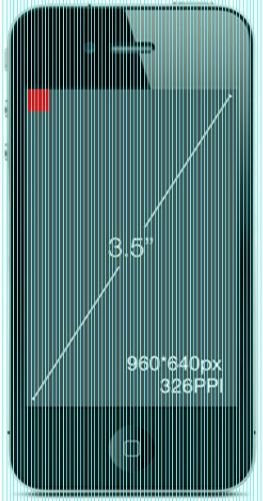
认识viewport
根据上述过程，如果页面上有一个100px*100px的div，用iphone4（默认的layout viewport宽度为980px）直接去访问时会是下面这样：
Notes:
按刚才描述的绘制过程来想像一下，页面按980px进行布局，最终缩放到屏幕上，所以视觉上这个div的宽度为屏幕的10/98，虽然作为PC页面，这个可能就是我们要的结果。但考虑到现在越来越多的人通过手机浏览页面，很多页面也都会移动端专门进行了设计，所以需要一个能够完美适配移动端页面布局的viewport，也就是刚才所说的ideal viewport。

Slide 25
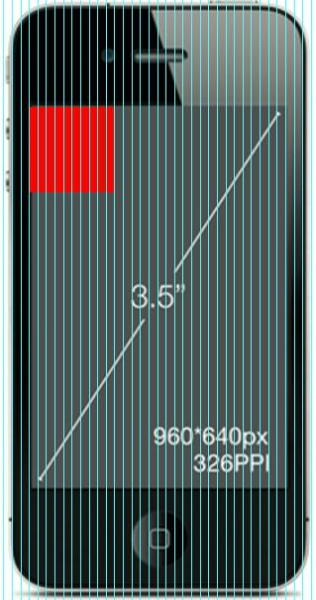
认识viewport
Ideal viewport称为理想视口，是因为根据此viewport进行布局的页面，用户不需要缩放和横向滚动就是正常查看网站的所有内容，同时也不会因为屏幕的像素密度高页面上的元素无法看清，再以刚才的例子，iphone4的ideal viewport的宽度是320px，所以在ideal viewport下布局的效果是这样的
Notes:
div占屏幕的10/32

Slide 26
认识viewport
还记得前端提及dpr的计算时我们提到了设备的css像素，其实指就是ideal viewport，所以dpr就是设备的物理分辨率与ideal viewport大小（单位是css像素）在某一方向上的比。
定义ideal viewport的是浏览器而不是设备，所以同一个设备上不同浏览器可能拥有不同的ideal viewport，但同时浏览器的理想视口也会取决于它所处的设备
Notes:
同一设备上不同浏览器定义的理想视口不一定相同，这是正常的，如果相同就没有所谓的兼容性的问题了
同一个浏览器在不同的设备上定义的理想视口也可能不一样，比如在手机和平板上，后者屏幕更大，为了获得最佳的体验，理想视口也应该更宽

Slide 27
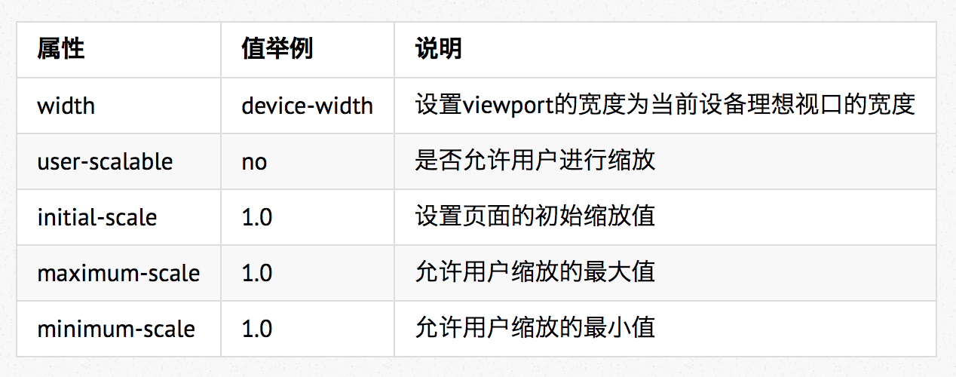
认识viewport
要使页面使用ideal viewport进行布局，就需要在页面上添加如下标签：
<meta name="device" content="width=device-width">
其作用是将layout viewport设置为ideal viewport
Notes:
此标签的content部署还可以设置其它属性的值，如表格所示，下面我们捡重点的提一下

Slide 28
认识viewport
width：定义layout viewport的宽度，可以为一个正数，或者device-width，即ideal viewport的宽度
initial-scale：定义初始的缩放比例，1.0可以理解为100%，用来定义ideal viewport的宽度与visual viewport宽度的比值，所以如果initial-scale的值为0.5，则表示将visual viewport的宽度设为到ideal viewport宽度的2倍，按前文所述，visual viewport变大，页面上的元素的宽度相当于缩小至原来的一半。
Notes:
设置width=device-width时，做了2件事，将layout viewport的宽度设置为ideal viewport的宽度；将visual viewport的宽度设置为layout viewport的宽度；
设置initial-scale=1.0时，也做了两件事，将visual viewport的宽度设置为ideal viewport的宽度；将layout viewport的宽度设置为visual viewport的宽度；
当两者冲突时，

Slide 29
认识viewport
可见width和initial-scale都可用来设置layout viewport，那当他们的值冲时layout viewport的宽度是多少？
取较大值
比如ideal viewport为320*480，我们设置width=400,initial=1.0，在竖屏时得到的layout viewport的宽度为400，但在横屏时得到的宽度却是480

Slide 30
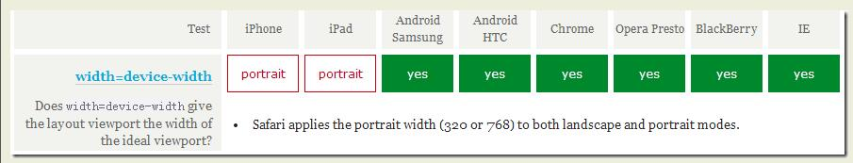
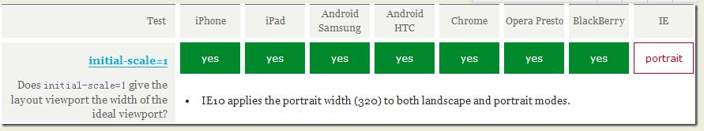
认识viewport
即然widt和initial-scale都可用来设置layout viewport，是否可以只用一个？
Notes:
这个是之前国外一位大神测试的结果，意思是说当只写width=device-width时在iphone和ipad的safari下，无论是横屏还是竖屏，得到的layout viewport的都是竖屏下的宽度，但此文章比较早，我在当前的safari下测试，并未发现此问题，ie下并没有进行测试，主要是因为移动端ie的份额少得可怜，如无特殊需求不予考虑

Slide 31
认识viewport
本课程关于viewport的内容就先讲这么多，其余的内容比如width最大最小值、缩放的取值范围，留作大家课下有兴趣时去了解，最好是结合实际应用

Slide 32
04
常见问题

Slide 33
认识viewport
图片适配问题
1px像素问题
视觉设计稿的像素级还原
Notes:
本节内容主要是提一下在移动端布局时常见的问题，以及解决所涉及到的知识点，并不涉及具体操作

Slide 34
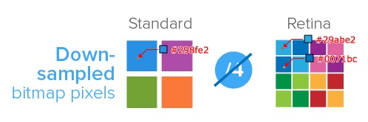
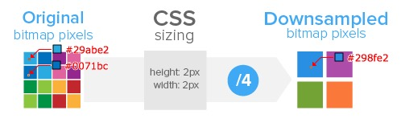
认识viewport
图片适配问题主要是指针对不同dpr的设备如果只使用一套图会导致显示上出现模糊或失真。
我们一般使用的图片为位图图片（相对而言就是矢量图），所以理论上一个位图像素对应一个物理像素，图片才会清晰的展示，但面对高清屏（dpr>1），就会出现1个css像素对应多个物理像素的情况，此时如果位图的像素不够，则会出现模糊，反之则会失真。
Notes:
第一张图对应为位图像素少于物理像素的情况
第二张图对应为位置像素超过物理像素的情况
要解决这个问题，第一可以使用矢量图来代替位图，另一种就是设计师只提供所需要支持的最高dpr的图，然后通过工具来生成次dpr的图，在页面上可使用媒体查询根据dpr进行适配

Slide 35
认识viewport
1px像素的问题其实与上一个问题类似，也是在高清屏上才会出现，因为这里所说的1px是指物理像素——大多数情况是设计师要求，以dpr=2为例，因为布局时使用的是css像素，所以为了得到1px物理像素粗细的线，对应css像素应该是0.5px，但并非所有浏览器都支持这个写法，所以一般的处理方案有两种：
局部缩放，利用css3的transform:scale，来进行局部缩放
全局缩放，利用前文提到的meta:viewport标签，对visual viewport进行缩放
Notes:
第一种方案影响范围小，但可能存在无法处理的场景，我们项目组使用的是第一种，目前尚未碰到无法处理的场景
第二种方案也就是淘宝的flexible方案中的处理方式，它是一套整体式方案，要求你整个布局都必须按它的方案来

Slide 36
认识viewport
问题场景：设计师以某台手机（比如1080p，dpr=3）为基准提供设计稿并要求百分百还原，例如：页面上有一个元素，宽度为360，即设计稿宽度的1/3，在进行UI验收时要求此元素在任何设备上的宽度都为1/3
淘宝的flexible布局
使用vw,vh
<meta name="viewport" content="width=360, user-scalable=no">
Notes:
要解决这个问题，首先想到的肯定是使用百分比，但课程最初的内容中提过，100%是相对于包含块也就是父元素而言的，如果你按百分比来布局，后续在改动时就是牵一发而动全身，所以不推荐百分比，那有没有类似于百分比，但又不是你对于父元素的呢，答案是肯定的
淘宝的方案是结合rem的特性（将html根元素上的font-size大小作为一个rem），将layout viewport宽度均分为10等份，每一个作为一个rem，然后将设计稿上元素大小的单位转换成rem，但这种方法会有除不尽的情况
vw,vh其实与前一方案类似，只是它是原生实现，是css3新添加的标准，将layout viewport宽度的1/100作为一个vw，基高度的1/100作为一个vh，但此方案存在兼容性问题
人为设置layout viewport的宽度，比如这里，dpr为3，所以我们将layout viewport设置为360，然后设计稿中元素的大小缩小为原来的1/3即可，这样会保证在任何手机上，layout viewport宽度都是360，即此时一个元素是120px，则在视觉上就是占屏宽的1/3

Slide 37
感谢观看

